Slide 1


Certification EcoEntreprise
Rencontre du Management Durable – 9 Mai 2025

Slide 2
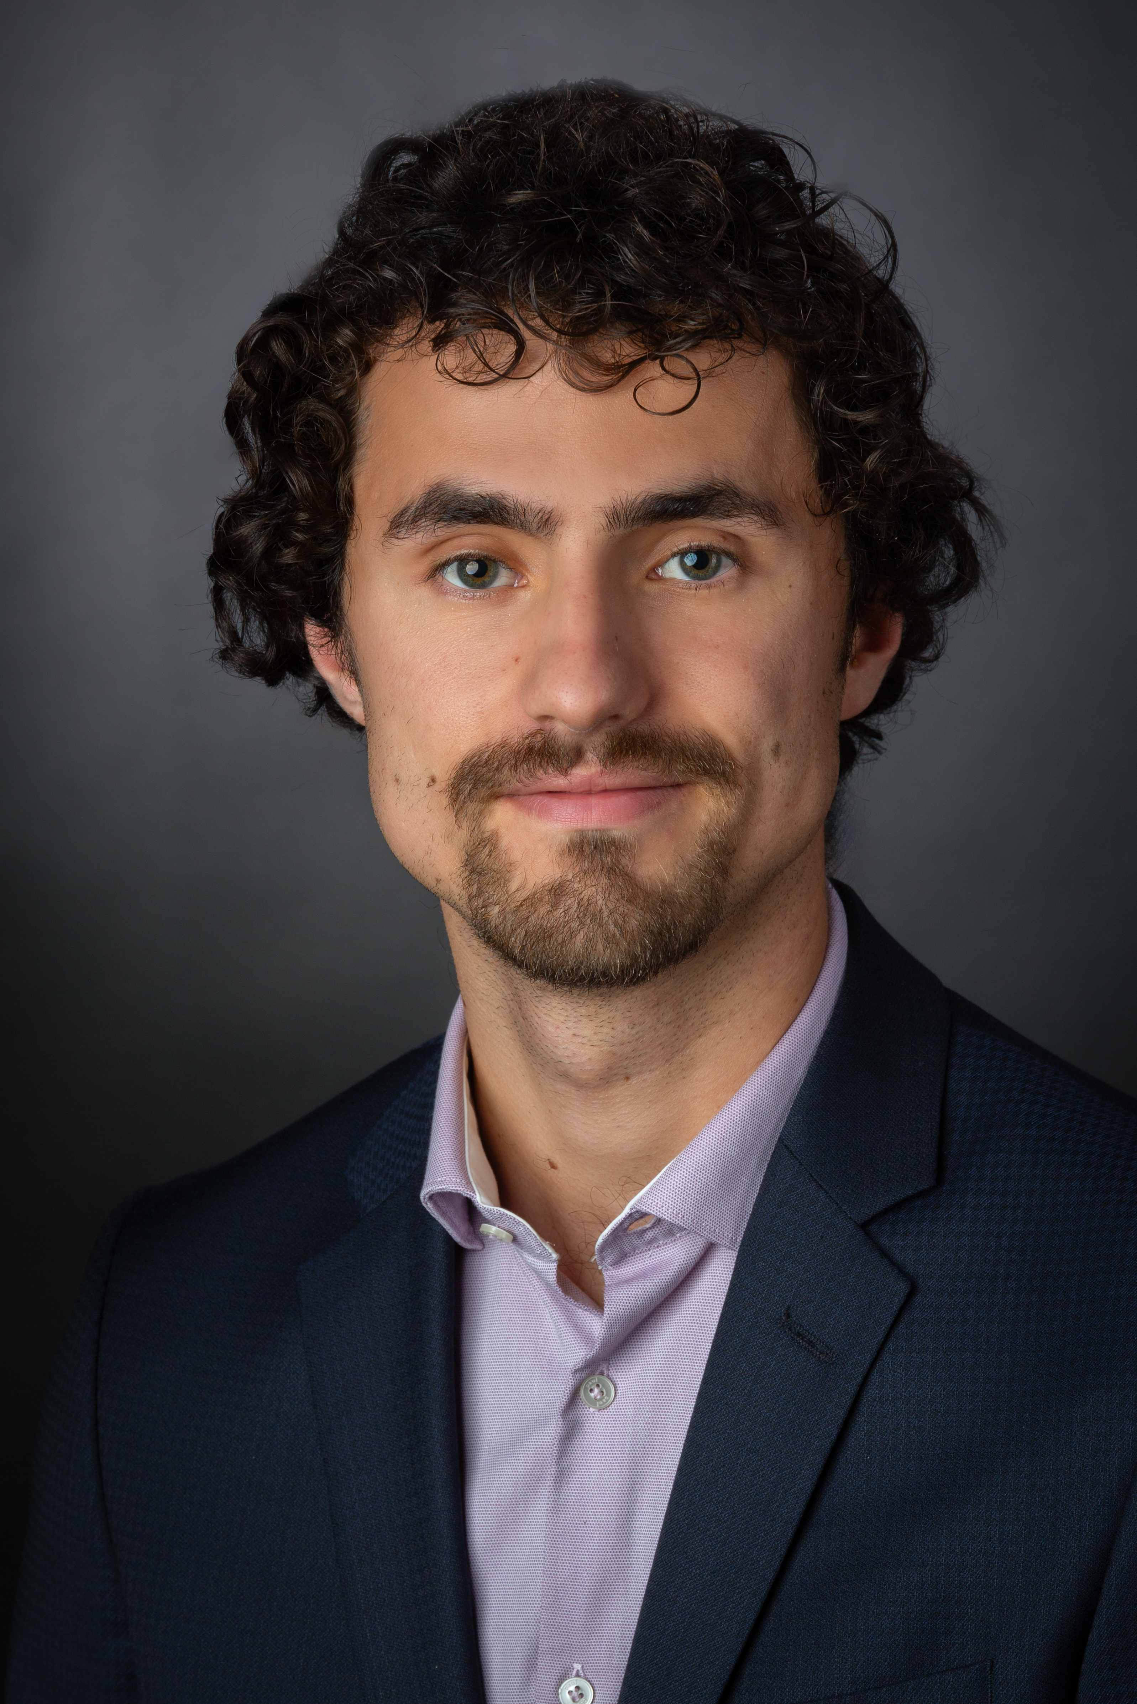
Votre Interlocteur
Arnaud Marendaz
Responsable Développement durable & Consultant SAP BI
Bachelor HEC, Université de St. Gall – Master en Management, HEC Lausanne
2 audits EcoEntreprise réalisés
Chez DatArt depuis 2024
DatArt SA
PME basée dans l’Ouest lausannois
Fondée en 2016
> 20 collaborateur·trice·s
Spécialisée en consulting Informatique
Clientèle principalement publique
Plan d’action Développement durable lancé en 2024

Slide 3

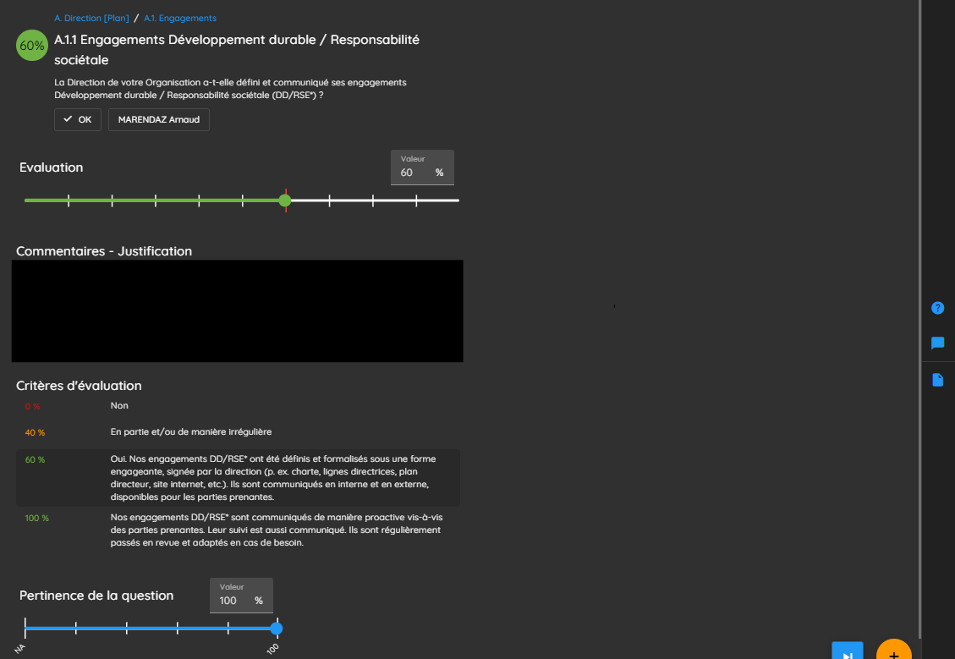



EcoEntreprise, c’est quoi ?
🔹 Label basé sur la norme ISO 26000
🔹 Plateforme Okpilot : check-list interactive (60 à 300 questions)
🔹 Questionnaires réduits en cas de certifications ISO 14001 / 45001
🔹 Audit en présentiel obligatoire
🔹 Programme porté par l’association à but non lucratif Ecoparc
Intégration du Développement Durable dans les thématiques évaluées
📌 Direction : stratégie, organisation
📌 Société : gouvernance, parties prenantes
📌 Processus : achats, mobilité
📌 Environnement : eau, biodiversité
📌 Social : santé, sécurité
📌 Économie : innovation, valeurs

Slide 4
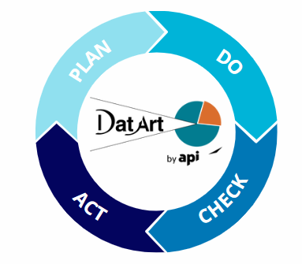
Pourquoi EcoEntreprise ?
✅ Point d’entrée au Développement Durable
    Basé sur le PDCA (Plan-Do-Check-Act
    Favorise la remise en question de l’organisation
    Adapté aux PME, label Suisse romand
    Requis dans certains appels d’offres publics
    Permet de valoriser la démarche
⚠️ Limites
    Dépend de la qualité de l’auditeur
    Ne corrige pas l’inefficacité des normes ISO
    Coûteux en temps
    Documentation lourde

Slide 5

Mes expériences avec EcoEntreprise
 | 🏢 SPIE ICS Switzerland | 🖥️ DatArt
Certification visée | 🌟 Excellence | ✅ Basique
Situation de départ | Plateforme OKpilot + ISO 14001 | Aucune structure → mise en place complète (Okpilot, auditeur)
Mon rôle | Pilotage et optimisation de l’audit | Mise en œuvre globale
Actions réalisées | • Reprise modèle précédent • Optimisation via OKpilot | • Contact Globalité & auditeurs • Création docs & processus
Approche de réponse | Réponses détaillées & ciblées | Réponses détaillées avec création de docs
Spécificité | Travail d’optimisation dans une grande structure | Création de A à Z dans une PME

Slide 6
Contact
🔗 Liens utiles
DatArt SA
🌐 Site web | LinkedIn
✉️ info@datart.ch
Arnaud Marendaz
🌐 LinkedIn
✉️ arnaud.marendaz@datart.ch
SPIE CH SA
🌐 Site web | LinkedIn
✉️ eleonore.geny@spie.ch | sebastien.cruchet@spie.ch

Slide 7
Annnexe - EcoEntreprise, c’est quoi ?
🔹 Label basé sur la norme ISO 26000
🔹 Plateforme Okpilot : check-list interactive (60 à 300 questions)
🔹 Questionnaires réduits en cas de certifications ISO 14001 / 45001
🔹 Audit en présentiel obligatoire
🔹 Programme porté par l’association à but non lucratif Ecoparc
Intégration du Développement Durable dans les thématiques évaluées
📌 Direction : stratégie, organisation
📌 Société : gouvernance, parties prenantes
📌 Processus : achats, mobilité
📌 Environnement : eau, biodiversité
📌 Social : santé, sécurité
📌 Économie : innovation, valeurs

